Slide 1
计算机网络
苏州大学 计算机学院
《计算机网络》课程建设组

Slide 2
About me…
Email: qianlonghua@suda.edu.cn
Homepage: http://nlp.suda.edu.cn/~qianlonghua
Main Interests:
Natural Language Processing (NLP)
Information Extraction(NER, RE, VE)
Biomedical Text Mining

Slide 3
参考书
[1] Introduction to Data Communication and Networking
Behrouz Forouzan, McGraw-Hill
《数据通信与网络》，机械工业出版社,2013.
[2] Computer Networks (Fifth Edition)
Andrew S. Tanenbaum, David J. Wetherall, Prentice Hall, 2011.
[3] Computer Networking ─ A Top-Down Approach
Featuring the Internet (5th Edition)
James F. Kurose, Keith W. Ross,
Pearson Education, 2011

Slide 4
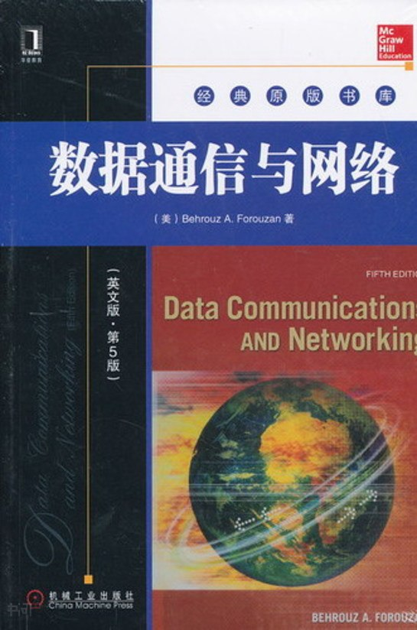
1. Introduction to Data Communication and Networking
数据通信与网络(第5版)
作者:Behrouz A.Forouzan Sophia Chung Fegan
出版社：机械工业出版社
出版日期：2013年6月
以因特网五层模型为框架，以形象直观的描述手法，详细地介绍了数据通信和网络领域的基础知识、基本概念、基本原理和实践方法，堪称数据通信和网络方面的经典著作。

Slide 5
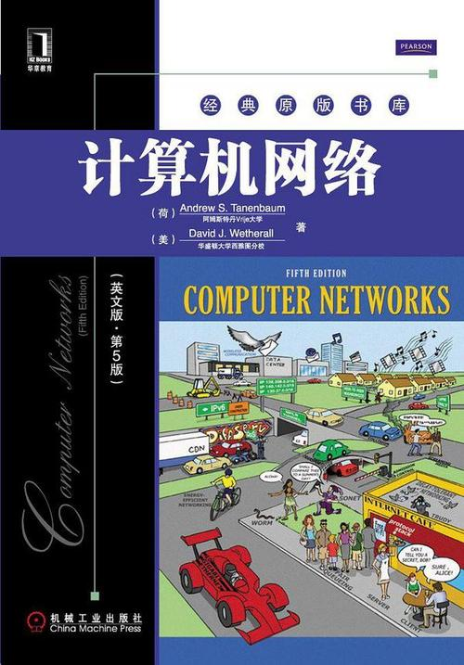
2. Computer Networks
Andrew S. Tanenbaum, David J. Wetherall
2011
Introduction to Networking courses at both the undergraduate and graduate level in Computer Science, Electrical Engineering, CIS, MIS, and Business Departments.

Slide 6

3. Computer Networking ─ A Top-Down Approach Featuring the Internet
James F. Kurose, Keith W. Ross
Top-down
TCP/IP

Slide 7
第 1 章 概述
1 计算机网络的发展过程
2 计算机网络的分类
3 计算机网络的主要性能指标
4 计算机网络的体系结构
5 应用层的客户-服务器方式

Slide 8
1 计算机网络的发展过程
现代
计算机
技术
通信
技术
计算机网络
现代计算机技术与通信技术的结合
——计算机网络的产生

Slide 9
最近50年通信技术的发展
数据传输信道的发展
同轴电缆，双绞线，光纤，越洋海底电缆，
微波信道，短波信道无线通信，卫星通信
数据传输技术的发展
基带传输，频带传输及调制技术，同步技术，多路复用技术，
数据交换技术，编码、加密、差错控制技术
20世纪80年代后
电报 用户电报、智能电报
电话 自动电话、程控电话、可视图文电话 、IP电话
移动无线通信、多媒体技术 、数字电视

Slide 10
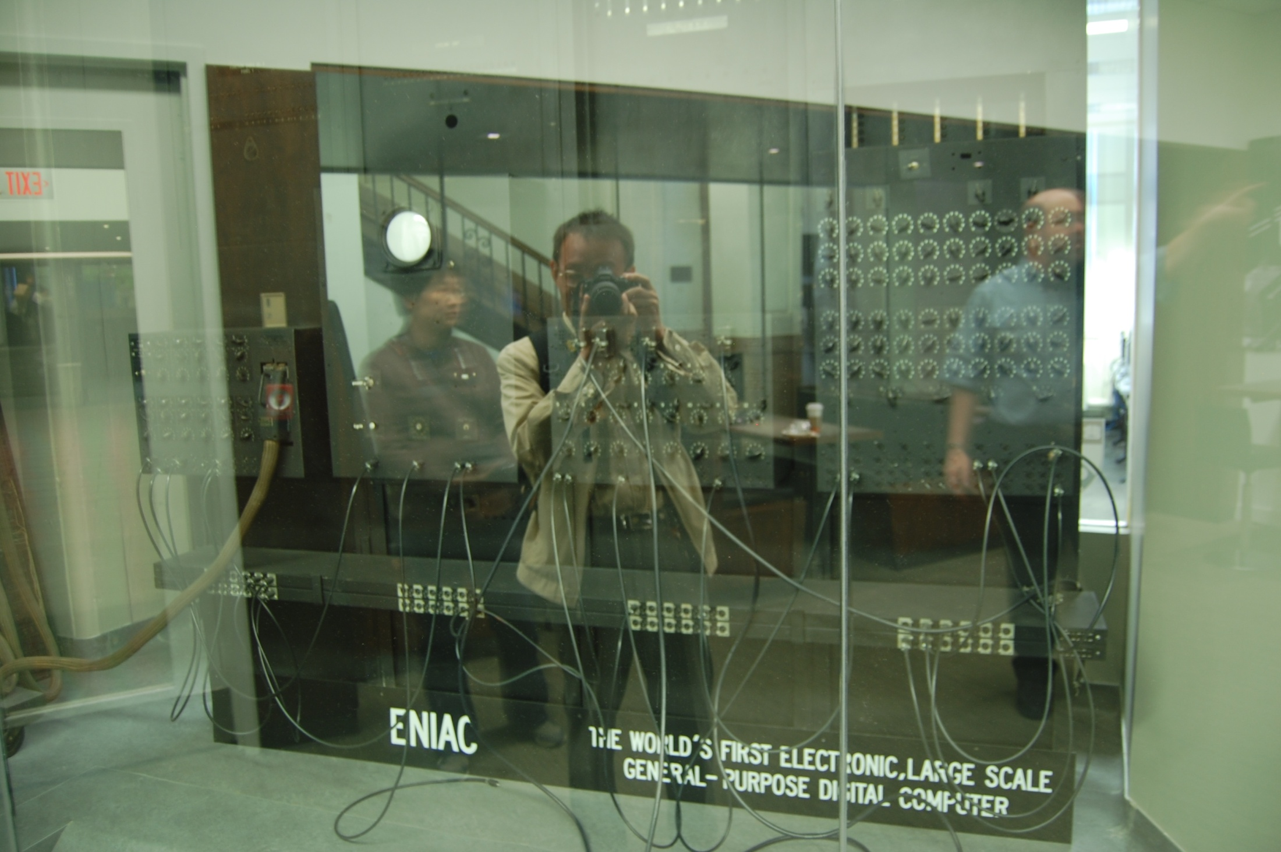
ENIAC

Slide 11
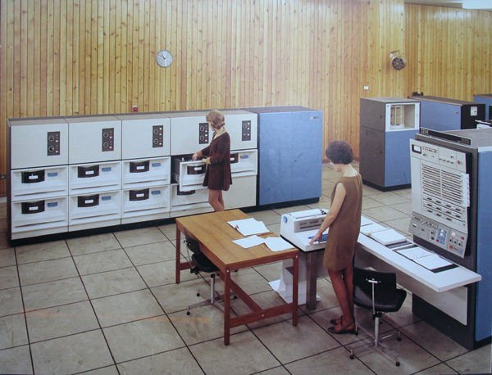
Mainframe 1

Slide 12
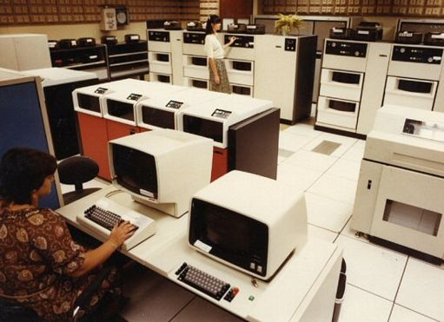
Mainframe 2

Slide 13
计算机网络
将分散于各地的计算机用通信链路连接起来，使它们彼此之间能进行数据通信，交换数据，共享资源, 此时出现了“计算机－计算机网络”

Slide 14
计算机网络的产生背景
世界上第一个分组交换网由美国国防部高级研究计划局 DARPA (Defense Advanced Research Project Agency)于1969年(冷战时期)建立，目的是建立一个用于军事作战指挥的网络系统。
原理： 分组交换
构成： IMP、HOST
四个节点： UCLA、SRI、UC Santa Barbara、
U. Of Utah

Slide 15
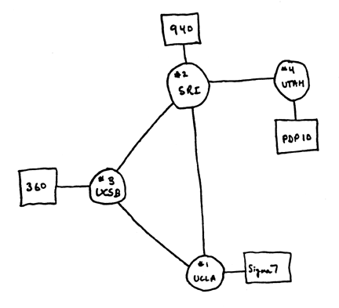
最初的ARPANET结构
Node 1:
UCLA (30 August)
System,OS: SDS SIGMA 7, SEX
Node 2:
SRI (1 October)
Menlo Park, CA
SDS940/Genie
Node 3:
UCSB (1 November)
IBM 360/75, OS/MVT
Node 4:
University of Utah (December)
DEC PDP-10, Tenex

Slide 16
如何将报文发送到对方？
三种交换方法
电路交换
报文交换
分组交换

Slide 17
电路交换
电路交换必定是面向连接的。
建立连接
通信
释放连接
交换机2
中继线
用户线
中继线
交换机4
A
B
(
交换机1
(
(
交换机3
C
(
用户线
D

Slide 18
电路交换的特点
适合于语音通信
延迟短
独占性
带宽稳定
计算机数据具有突发性。
这导致通信线路的利用率很低。

Slide 19
报文交换-存储转发原理
在 20 世纪 40 年代，电报通信也采用了基于存储转发原理的报文交换(message switching)。
报文交换的时延较长，从几分钟到几小时不等。现在报文交换已经很少有人使用了。

Slide 20
分组交换
在发送端，先把较长的报文划分成较短的、固定长度的数据段。
每一个数据段前面添加上首部构成分组。
报文
数 据
数 据
数 据
分组 1
分组 2
首部
首部
分组 3
首部

Slide 21
分组交换网的示意图
H₄
H₂
D
结点交换机
B
H₆
主机
H₁
E
H₂ 向 H₆ 发送分组
A
H₁ 向 H₅ 发送分组
H₅
C
H₃
分组交换网

Slide 22
分组交换的优点
高效 动态分配传输带宽，对通信链路是逐段占用。
灵活 以分组为传送单位和查找路由。
迅速 不必先建立连接就能向其他主机发送分组；充分使用链路的带宽。
可靠 完善的网络协议；自适应的路由选择协议使网络有很好的生存性。

Slide 23
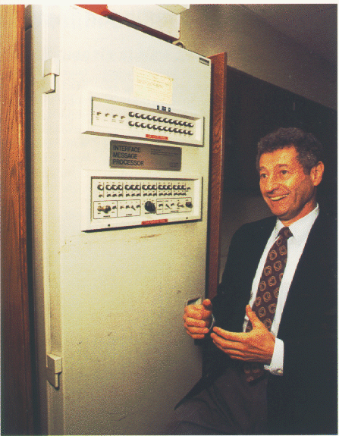
Leonard Kleinrock
MIT Ph.D
Interface
Message
Processor
目的：远程登录

Slide 24
Packet Switching Model
Donald Davies (National Physical Laboratory, UK) in 1965
原理：
在发送方，将一个大的报文分割成很多小的分组，每个分组单独传输到接收方，再把它们组装成原来的报文。
目的：
提高传输效率和减小延迟。

Slide 25
IMP
IMP
IMP是ARPANET 分组交换网中的节点交换机，一个节点交换机就是一个小型计算机。
“存储－转发”方式的分组交换网
每个节点：
一个 IMP，一台宿主机 (HOST)
宿主机报文被它的IMP截成一定长度的分组，送入网中
中继 IMP：
将分组完整地接收下来，再为它选定一条合适的路径，传给下一个IMP
目的 IMP：
将收到的分组组装成一个完整的报文，送给宿主机

Slide 26
ARPANET的成功使 计算机网络的概念发生根本变化*
早期的面向终端的计算机网络是以单个主机为中心的星形网
各终端通过通信线路共享昂贵的中心主机的硬件和软件资源。
分组交换网则是以网络为中心，主机都处在网络的外围。
用户通过分组交换网可共享连接在网络上的许多硬件和各种丰富的软件资源。

Slide 27

从主机为中心到以网络为中心
以主机为中心
以分组交换网为中心
终端
主机
主机
分组交换网

Slide 28
因特网发展的第一阶段-萌芽
第一个分组交换网 ARPANET 最初只是一个单个的分组交换网。
ARPA 研究多种网络互连的技术。
IBM SNA (System Network Architecture)
DEC DNA (Digital Network Architecture)
随着越来越多的网络加入到 ARPANET，1974年推出了TCP/IP 参考模型。ARPANET IMP 之间的通信协议由 NCP → TCP/IP（1983/01/01 0:0:0）。
LAN的兴起
1976年，Metcalfe提出了Ethernet LAN的概念
Xerox公司的 XNS(Palo Alta Bus Ethernet)
英国剑桥大学的 Cambridge Ring
IBM公司的 Token Ring

Slide 29
因特网发展的第二阶段-发展
公共网络的繁衍
BITnet (Because It’s Their network)，university network, email and ftp.
CSNet (Computer Science Network) by NSF in 1981.
1983年，ARPANET 分成两个网络：一个仍称 ARPANET，为民用科研网，另一个是军用计算机网络 MILNET→NIPRNET。(SECRET-level SIPRNET and JWICS for TOP SECRET )
1986 年，NSF 建立了国家科学基金网NSFNET, 并接管了 ARPANET，并将网络改名为 Internet。它是一个三级计算机网络：
主干网
地区网
校园网

Slide 30
三级结构的因特网
各网络之间需要使用路由器来连接。
有时在结构图中可不画出路由器。
路由器
国家主干网
地区网
地区网
地区网
校园网
校园网
校园网
校园网
校园网
校园网

Slide 31
因特网发展的第三阶段-繁荣
从1993年开始，由美国政府资助的 NSFNET逐渐被若干个商用的 ISP 网络所代替。
AT&T➔AT&T(SBC/BellSouth)/Verizon(MCI)/Sprint(Nextel)
1994 年开始创建了 4 个网络接入点 NAP (Network Access Point)，分别由 4 个电信公司经营。
NAP 就是用来交换因特网上流量的结点。在NAP 中安装有性能很好的交换设施。到本世纪初，美国的 NAP 的数量已达到十几个。
从 1994 年到现在，因特网逐渐演变成多级结构网络。

Slide 32
多级结构的因特网
主机到主机的通信可能经过多种 ISP。
大公司
大公司
地区 ISP
网络接入点
NAP
（对等点）
网络接入点
NAP
（对等点）
主干服务
提供者
地区 ISP
地区 ISP
地区 ISP
大公司
本地 ISP
本地 ISP
公司
本地 ISP
校园网
校园网
校园网
校园网
校园网

Slide 33
今日的多级结构的因特网
大致上可将因特网分为以下五个接入级
网络接入点 NAP
国家主干网（主干 ISP）
地区 ISP
本地 ISP
校园网、企业网或 PC 机上网用户

Slide 34
Internet应用的发展
rlogin,telnet
email
ftp,wais,gopher,news
www
multimdia application
Instant Messaging(MSN,ICQ,QQ,WeChat)
MOBA: StarCraft, WarCraft, DOTA, LOL, CS, PUBG，MMORPG
……
从文本->图像->多媒体
计算模式C/S->P2P->GRID/Cloud

Slide 35
因特网的标准化工作
因特网协会 ISOC
因特网体系结构
研究委员会 IAB
因特网研究部 IRTF
因特网工程部 IETF
因特网研究指导小组
IRSG
因特网工程指导小组
IESG
…
领域
领域
RG
…
RG
WG
…
WG
WG
…
WG
ISOC: Internet Society IAB: Internet Architecture Board
IRSG: Internet Research Steering Group IESG: Internet Engineering Steering Group
IRTF: Internet Research Task Force IETF: Internet Engineering Task Force

Slide 36
制订因特网的正式标准要经过以下的四个阶段
因特网草案(Internet Draft) ——在这个阶段还不是 RFC 文档。
建议标准(Proposed Standard) ——从这个阶段开始就成为 RFC 文档。 (RFC xxxx)
草案标准(Draft Standard)
因特网标准(Internet Standard xx)

Slide 37
各种RFC之间的关系
因特网草案
实验的 RFC
建议标准
提供信息的 RFC
草案标准
6 种 RFC
因特网标准
历史的 RFC

Slide 38
计算机网络在我国的发展
(1) 基础网络
CHINANET，CERNET，CSTNET，…
(2) 网络应用
搜狐(96)，网易(97)，新浪(98)，腾讯(99)，阿里(99)，百度(00)

Slide 39
2 计算机网络的分类
计算机网络的不同定义
最简单的定义：计算机网络是一些互相连接的、自治的计算机的集合。
因特网(Internet)是“网络的网络”。
具有独立功能的计算机、终端、其它设备，用通信线路连接起来，按一定的方式进行通信并实现资源共享的系统。

Slide 40
计算机网络的分类方法
不同的分类方法
从网络的交换功能进行分类
从网络的作用范围进行分类
从网络的使用者进行分类
从网络的传输技术进行分类

Slide 41
分类方法(一)：网络的交换
在这里，“交换”(switching)的含义是：
转接——把一条电话线转接到另一条电话线，使它们连通起来。
从通信资源的分配角度来看，“交换”就是按照某种方式动态地分配传输线路的资源。

Slide 42
三种交换的比较
电路交换
报文交换
分组交换
P₁
报
文
P₂
P₁
连接建立
P₃
P₂
P₄
P₁
P₃
P₂
P₄
P₃
报
文
P₄
数据传送
报文
连接释放
报
文
t
A B C D
A B C D
A B C D

Slide 43
分类方法（二）
从网络的作用范围进行分类
广域网 WAN (Wide Area Network)
局域网 LAN (Local Area Network)
城域网 MAN (Metropolitan Area Network)
接入网 AN (Access Network)

Slide 44
局域网 (Local Area Network，LAN)
特征：
1．分布在单个办公室、楼宇或校园中，由一个组织所
有。
2．范围较小，局限于几公里。
3．单一的传输介质和拓扑结构，大多数采用总线、环
形或星型结构，介质使用双绞线、同轴电缆等
4．速率一般在 10M ─ 1000 Mbps 左右。
典型特点：
距离短、通信时延小(几十μs)、数据速率高、误码率低(10⁻⁸ ─ 10⁻¹¹)

Slide 45
城域网 (Metropolitan Area Network，MAN)
特征：
1．范围扩充到整个城市。
2．可以是单一网络，如有线电视网，也可以由若干个LAN 连接而成。
3．可由一个单个公司拥有，也可由公共服务公司如电话公司来维护。
4．可传输数据、音频和视频信息，互连局域网等
目前用作城域网的网络，主要有DQDB、FDDI等。

Slide 46
广域网 (Wide Area Network，WAN)
特征：
1. 范围扩充到整个国家乃至全世界
2. 能够提供数据、语音、图像和视频的远程传输，能实现广大范围内的资源共享
3. 拓扑结构不规则，为点到点。通过公共、租用或私有线路，跨越各种网络，延迟大，出错率高
4. 可以由单一公司所拥有（如公司WAN），也可以是公共网络（如 Internet ）
广域网一般由资源子网与通信子网组成。
主机之间通过通信子网来传递信息，它利用公用网络系统(如公用电信网)作为通信子网来进行通信

Slide 47
广域网、城域网、接入网以及局域网的关系
广域网
城域网
城域网
接入网
接入网
接入网
接入网
接入网
接入网
…
…
局域网
校园网
企业网
局域网

Slide 48
分类方法（三）
从网络的使用者进行分类
公用网 (public network)
专用网 (private network)

Slide 49
分类方法（四）-传输技术
点-点网(Peer-to-Peer)
点对点为两个设备之间提供了一个专用的链路，所有的容量都给这两个设备。
电缆、微波或卫星。
e.g.两台电脑用串口连接。
A B

Slide 50
广播网
广播网（Broadcast）
定义：所有计算机共享同一条通信信道
特征：任一台机器发出的消息能被所有其它机器接收到
例如：Ethernet、Token Ring
目的地址类型：
单点地址 (Unicast)
广播地址 (Broadcast)
多播地址 (Multicast)

Slide 51
3 计算机网络的主要性能指标
“带宽”(bandwidth)本来是指信号具有的频带宽度，单位是赫（或千赫、兆赫、吉赫等）。
现在“带宽”是数字信道所能传送的“最高数据率”的同义语，单位是“比特每秒”，或 b/s (bit/s)。

Slide 52
常用的带宽单位
更常用的带宽单位是
千比每秒，即 kb/s （10³ b/s）
兆比每秒，即 Mb/s（10⁶ b/s）
吉比每秒，即 Gb/s（10⁹ b/s）
太比每秒，即 Tb/s（10¹² b/s）
请注意：
在计算内存时，K = 2¹⁰ = 1024，M = 2²⁰, G = 2³⁰, T = 2⁴⁰。

Slide 53
带宽与信号
在时间轴上信号的宽度随带宽的增大而变窄。
位间隙
1μs
带宽为
1 Mb/s
1 0 1 0 1 1
时间
每秒 10⁶ 个比特
0.25 μs
带宽为
4 Mb/s
时间
每秒 4 × 10⁶ 个比特

Slide 54
时延(delay 或 latency)
发送时延（传输时延 ） 发送数据时，数据块从结点进入到传输媒体所需要的时间。
信道带宽 数据在信道上的发送速率。常称为数据在信道上的传输速率。
数据块长度（比特）
发送时延 =
信道带宽（比特/秒）

Slide 55
时延(delay 或 latency)
传播时延 电磁波在信道中需要传播一定的距离而花费的时间。
信号传输速率（即发送速率）和信号在信道上的传播速率是完全不同的概念。
信道长度（米）
传播时延 =
信号在信道上的传播速率（米/秒）

Slide 56
传播时延
真空中的光速：
3 * 10⁵ km/s
铜缆中的电信号速度：
2.3 * 10⁵ km/s
光纤的传播速度：
2 * 10⁵ km/s
1000km的光纤线路产生延迟5ms

Slide 57
四种时延所产生的地方
从结点 A 向结点 B 发送数据
在结点 A 中产生
处理时延和排队时延
在链路上产生
传播时延
在发送器产生发送时延
(即传输时延)
数据
1 0 1 1 0 0 1
…
队列
链路
结点 A
发送器
结点 B

Slide 58
往返时延 RTT
往返时延 RTT (Round-Trip Time) 表示从发送端发送数据开始，到发送端收到来自接收端的确认（接收端收到数据后立即发送确认），总共经历的时延。
RTT是衡量网络性能的重要指标。

Slide 59
时延带宽积
链路的时延带宽积又称为以比特为单位的链路长度。
时延带宽积 = 传播时延 × 带宽
（传播）时延
带宽
链 路
链路像一条空心管道
只有在代表链路的管道都充满比特时，
链路才得到了充分利用。

Slide 60
利用率
信道利用率指出某信道有百分之几的时间是被利用的（有数据通过）。
网络利用率则是全网络的信道利用率的加权平均值。
信道利用率并非越高越好。为什么？

Slide 61
时延 D
时延
急剧
增大
D₀
利用率 U
0
1
D₀ 表示网络空闲时的时延，D 表示网络当前的时延

Slide 62
练习1.1
举一个日常生活中的例子来说明网络通信中的主要性能指标：
信道带宽与发送时延
传播速率与传播时延
时延带宽积
如何理解我们平时所说的网速？

Slide 63

4 计算机网络的体系结构
网络通信的分层
通信过程复杂
简化网络设计
采用结构化设计方法
使用“分而治之”策略
提高网络互连的标准化程度

Slide 64
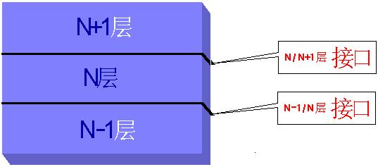
分层结构
原理：
1．网络按功能分成一系列层次，每一层完成一个特定的功能
2．相邻层中的较高层直接使用较低层提供的服务实现本层功能，同时又向它的上一层提供服务
3．服务的提供和使用通过相邻层的接口进行

Slide 65
服务、接口和协议
实体：每一层中的活动元素，可以是任何可发送或接收信息的硬件或软件进程，许多情况下，实体就是一个特定的软件模块。
对等实体：位于不同机器上同一层中的的实体。
服务提供者：N 层（下层）是 N+1 层（上层）的服务提供者。
服务用户：N+1 层（上层）是 N 层（下层）的服务用户。
服务访问点（SAP）：服务提供的地点,也即接口上相邻两
层实体交换信息之处。

Slide 66
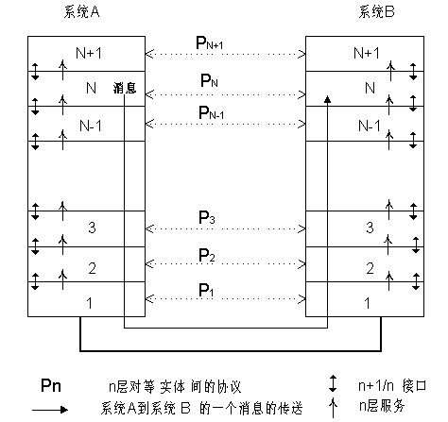
多层通信的实质
对等层实体之间
虚拟通信
下层向上层
提供服务
实际通信在
最底层完成

Slide 67
网络体系结构的几个基本概念
协议：为进行计算机网络中的数据交换而建立的规则、标准
或约定的集合。
接口：相邻两层之间的边界，在接口处规定了低层向上层提
供的服务，以及服务所使用的形式规范语句(服务原语)。
服务：某一层提供的功能，并能通过接口提供给其相邻上层。
网络体系结构：计算机网络的各层及其协议的集合，是对
网络及其组成部分所应完成的功能的精确定义。
协议栈： 网络各层协议按层次顺序排列而成的协议序列。

Slide 68
协议
[ 定义 ] 为进行计算机网络中的数据交换而建立的规则、标
准或约定的集合。准确地说，它是对等实体之间的 通信制定的有关通信规则约定的集合。
网络协议的三个要素： 1)语义（Semantics)
涉及需要发出何种控制信息，完成何种动作与做出
何种响应。 2)语法（Syntax)
涉及数据与控制信息的结构与格式。 3)定时（Timing)
涉及速度匹配与事件顺序。

Slide 69
协议举例/HTTP

Slide 70
协议很复杂
协议必须将各种不利的条件事先都估计到，而不能假定一切情况都是很理想和很顺利的。
应当注意：事实上难免有极个别的不利情况在设计协议时并没有预计到。在出现这种情况时，协议就会失败。
因此实际上协议往往只能应付绝大多数的不利情况。

Slide 71
著名的协议举例*
占据两个山顶的蓝军与驻扎在这山谷的白军作战。
力量对比是：一个山顶上的蓝军打不过白军，但两个山顶的蓝军协同作战就可战胜白军。一个山顶上的蓝军拟于次日正午向白军发起攻击。于是发送电文给另一山顶上的友军。
但通信线路很不好，电文出错的可能性很大。因此要求收到电文的友军必须发送确认电文。但确认电文也可能出错。
试问能否设计出一种协议，使得蓝军能实现协同作战因而一定(即100%)取得胜利？

Slide 72
明日正午进攻，如何？
同意
这样的协议无法实现！
收到“同意”
收到：收到“同意”
…
…
…
…
…
…

Slide 73
结论
这样无限循环下去，两边的蓝军都始终无法确定自己最后发出的电文对方是否已经收到。
没有一种协议能够蓝军能 100% 获胜。

Slide 74
服务的种类
面向连接服务(connection-oriented)
面向连接服务具有连接建立、数据传输和连接释放这三个阶段。
无连接服务(connectionless)
两个实体之间的通信不需要先建立好连接。
是一种不可靠的服务。这种服务常被描述为“尽最大努力交付”(best effort delivery)或“尽力而为”。

Slide 75
服务和协议的关系
1．服务是垂直的，协议是水平的。
2．N 层的服务用户只能看见 N 层的服务而无法
看见 N 层的协议。
3. 在 N 层协议控制下两个对等实体间的通信
使得 N 层能够向 N＋1 层提供服务；要实现
N 层协议，需要使用 N－1 层提供的服务。
服务原语：
上层使用下层所提供的服务必须通过与下层交换一些命令，这些命令在 OSI中称为服务原语。

Slide 76
服务原语的种类
N+1
④
N+1
①
请求
证实
响应
指示
③
N
②
N
请求(Request)：服务用户向服务提供者请求服务，如请求建立连接、请求发送数据、请求拆除连接等。
指示(Indication)：指示事件，如对方数据到达、收到对方建立连接请求。
响应(Response)：对指示原语响应，如接受连接。
证实(Confirm)：报告服务用户对先前请求的答复。

Slide 77
实体、协议、服务 和服务访问点（续）
服 务 用 户
协 议
服 务 用 户
第 n + 1 层
交换原语
交换原语
提 供 服 务
SAP
SAP
第 n 层
服 务 提 供 者

Slide 78
网络参考模型
两个最重要的网络参考模型
OSI参考模型 & TCP/IP参考模型
OSI参考模型
1974年，IBM公布了SNA（System Network Architecture）
DEC 公布了 DNA（Distributed Network Architecture）
1984 年，ISO ( 国际标准化组织, International Standard Organization) 公布了OSI / RM（开放系统互连参考模型, Open Systems Interconnection Reference Model）即 ISO 7498。
划分：
1—3层为网络支持层，负责数据从一台设备传输到另一台设备。
5—7层为用户支持层，允许不同软件之间互操作性。

Slide 79
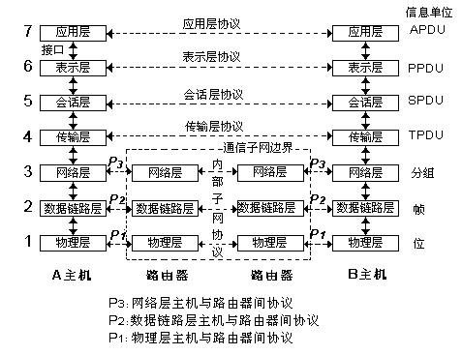
OSI 模型

Slide 80
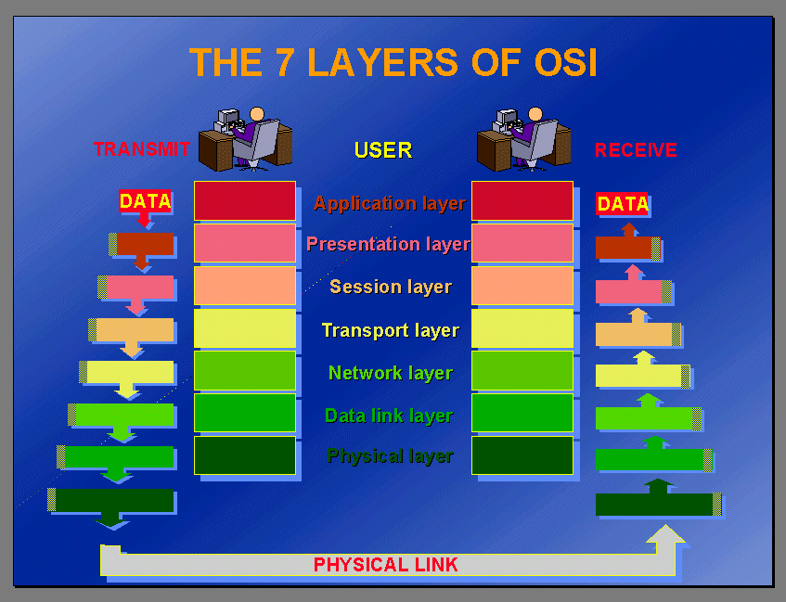
数据的实际传输过程

Slide 81
（1）物理层
功能：在物理媒体上传输原始的数据比特流。
内容：同具体的物理媒体有关
物理接口
机械特性：如接插件规格
电气特性：如信号电平
传输规则
功能特性： 如引脚功能
规程特性： 如何通信
10101010101010101010
10101010101010101010

Slide 82
（2）数据链路层
功能：在相邻节点间无差错地传输一帧数据。
内容：
寻址和封装—加入头尾信息（如头部的源和目标的物理地址）
同步—通知接收者开始接收帧数据
差错控制—加入数据校验码
流控制—协调收、发双方数据传输速率，以免收方缓冲溢出

Slide 83
（3）网络层
功能：将分组穿过通信子网从信源传输到信宿。
内容：
路由选择：如何在多条路径中选择，穿过子网
拥塞控制：控制分组流入子网的流量，以免子网过载，性能下降
数据分片和组装：将长的分组分片，以使能在短分组网络上传输
网络互联：多个子网之间进行互连

Slide 84
（4）传输层
功能：提供端到端的数据传输服务
内容
连接管理：建立连接、发收数据、拆除连接
报文分割和装配：将上层的长数据报文分割成小的段进行传输
端到端的差错控制与流量控制
分流和多路复用

Slide 85
（5）会话层
功能：在两个互相通信的进程之间建立、组织和同步会话、会话活动管理、对话控制。
内容：
会话管理—负责建立、清除对话连接，进行对话管理，用数据令牌跟踪控制哪一方有权发送数据；
同步—在数据流中插入同步点，网络故障时从最近的同步点恢复；
活动管理——一次会话分成多个活动，对各个活动进行管理。

Slide 86
（6）表示层
功能：提供数据或信息语法的表示变换，以确保不同表示方法的计算机能互相通信。
内容：
各机器内部的数据表示与网络传输的抽象数据表示之间的变换
数据的压缩/解压缩
数据的加密/解密

Slide 87
（7）应用层
功能：是直接面向用户的一层。它为应用进程提供访问OSI环境的手段，同时为应用进程提供服务。 对于一些普遍需要的网络应用（如文件传输、电 子邮件、域名服务等）制定了一系列标准。
举例：
①NVT(Network Virtual Terminal)：网络虚拟终端。
②FATM(File Access Transfer Management)：文件存取、传输和管理、远程管理另一台主机上的文件。
③Mail Sevice：e-mail存储和转发。
④Directory Sevice：提供分布数据源、全球对象和服务的信息目录。

Slide 88
TCP/IP协议
应用层
为用户提供访问 Internet 的一组高层协议 (如FTP、TELNET、SMTP等)
传输层
为源和目的主机的应用程序间提供端-端的数据传输服务 (如TCP、UDP)
网络互联层（网际层）
把分组独立地从信源传送到信宿。解决路由选择、拥塞控制和网络互联等问题 (如IP)
网络接口层
负责将IP分组封装成适合在物理网络上传输的幀格式并传输，或将从物理网络接收到的幀解封，取出IP分组交给网络互联层 (如Ethernet、PPP)

Slide 89
TCP/IP协议数据的封装
应用层
应用层数据
报文
TCP头
传输层
应用层数据
段
网际层
IP头
TCP头
应用层数据
数据报
网络接口层
帧头
IP头
TCP头
帧尾
应用层数据
帧

Slide 90
OSI 与 TCP/IP 体系结构的比较
OSI 的体系结构
TCP/IP 的体系结构
TCP/IP 的三个服务层次
7
6
5
4
3
2
1
应用层
应用层
各种
应用服务
表示层
(各种应用层协议如
TELNET, FTP,
SMTP 等)
会话层
运输服务
(可靠或不可靠)
运输层
运输层(TCP 或 UDP)
网络层
网际层 IP
无连接分组交付服务
数据链路层
法律上的(de jure)国际标准 OSI 并没有得到市场的认可。
是非国际标准 TCP/IP 现在获得了最广泛的应用。TCP/IP 常被称为事实上的(de facto) 国际标准。
网络接口层
物理层

Slide 91
沙漏计时器形状的 TCP/IP协议族
Everything over IP
IP 可为各式各样的应用程序提供服务
IP over Everything
IP 可应用到各式各样的网络上
应用层
HTTP
…
SMTP
DNS
…
RTP
运输层
TCP
UDP
网际层
IP
网络接口层
网络接口 2
…
网络接口 3
网络接口 1

Slide 92
一些标准制定机构
ISO（International Standards Organization）国际标准化组织
ITU-T（Telecommunications Standardization Sector of International Telecommunication Union，前称CCITT）国际电信联盟
NIST（National Institute of Standards and Technology）美国国家标准和技术协会
ANSI（American National Standards Institute）美国国家标准协会
IEEE（Institute of Electrical and Electronics Engineers)电气和电子工程师学会
EIA（Electronic Industries Association）电子工业协会
IETF（Internet Engineering Task Force）因特网工程任务组

Slide 93
练习1.2
你在某宝的店上买了N种商品，这些商品无法放在一个包装中，试就这些商品快递到你手中的过程与网络通信的过程进行对比，说明两者之间在体系结构上的共性和差异。

Slide 94
五层协议的体系结构
application layer
transport layer
network layer
data link layer
physical layer
5 应用层
4 运输层
3 网络层
数据链路层
2 数据链路层
1 物理层

Slide 95
5 应用层的客户-服务器方式
在 TCP/IP 的应用层协议使用的是
客户-服务器方式
计算机的进程(process)就是运行着的计算机程序。
为解决具体应用问题而彼此通信的进程称为“应用进程”。
应用层的具体内容就是规定应用进程在通信时所遵循的协议。

Slide 96
客户进程和服务器进程 使用 TCP/IP 协议进行通信
应用层
应用层
① 客户发起连接建立请求
客户
服务器
② 服务器接受连接建立请求
运输层
运输层
网络层
以后就逐级使用下层
提供的服务
(使用 TCP 和 IP）
网络层
数据链路层
数据链路层
物理层
物理层
因特网

Slide 97
功能较强的计算机 可同时运行多个服务器进程
计算机 1
计算机 3
计算机 2
应用层
应用层
应用层
客户 1
服务器
1
服务器
2
客户 2
运输层
运输层
运输层
网络层
网络层
网络层
数据链路层
数据链路层
数据链路层
物理层
物理层
物理层
因特网

Slide 98
6 网络通信中的关键问题
寻址
寻路
效率-带宽，延迟
可靠-出错，流控
安全-保密，验证，签名
...

